Slide 1
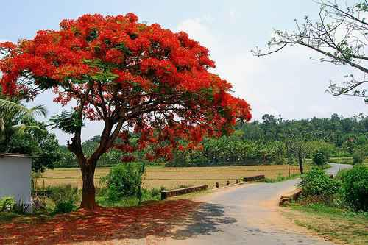
স্বাগতম

Slide 2
পরিচিতি
আব্দুর রাজ্জাক রুবেল
সহকারী শিক্ষক(গণিত)
আলহাজ্ব সমসের উদ্দিন উচচ বিদ্যালয়
হাতীবান্ধা,লালমনিরহাট ।
ফোনঃ01714861832
Email:razzaque832@gmail.com
বিষয়ঃ গণিত
শ্রেণীঃ অষ্টম
অধ্যায়ঃ ২য়,
আলোচ্য বিষয়ঃ লাভ-ক্ষতি

Slide 3
শিখনফল
এই পাঠ শেষে-
লাভ বা ক্ষতি কাকে বলে তা বলতে পারবে।
লাভ ক্ষতির সূত্র বলতে পারবে।
লাভ- ক্ষতির গাণিতিক সমাধান করতে পারবে।
লাভ- ক্ষতির শতকরা হার নির্ণয় করতে পারবে।

Slide 4
বেদেনা
বেদেনা
ক্রয় মুল্য ২৫০টাকা প্রতি কেজি
বিক্রয় মুল্য ২৬০ টাকা প্রতি কেজি
চিত্র -১
এখানে ১০ টাকা লাভ হল
লাভ = বিক্রয়মূল্য – ক্রয়মূল্য
= (২৬০ – ২৫০) টাকা
= ১০ টাকা
উপরের চিত্রটি লক্ষ্য কর

Slide 5
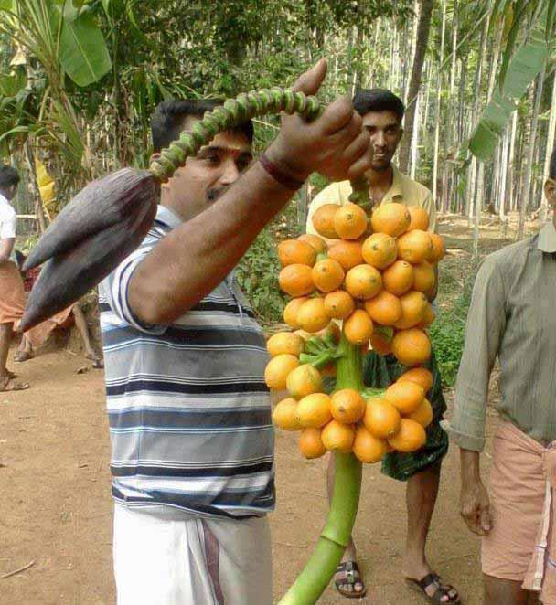
চিত্র -২
কলা
কলা
বিক্রয় মুল্য ৪৫ টাকা প্রতি ডজন
ক্রয় মুল্য ৫০টাকা প্রতি ডজন
এখানে ৫ টাকা ক্ষতি হল
লাভ = ক্রয়মূল্য –বিক্রয়মূল্য
= (৫০ – ৪৫) টাকা
= ৫ টাকা
উপরের চিত্রটি লক্ষ্য কর

Slide 6
লাভ-ক্ষতি

Slide 7
ক্রয়মূল্যের চেয়ে বিক্রয়মূল্য বেশি হলে লাভ বা মুনাফা হয়।
ক্রয়মূল্যের চেয়ে বিক্রয়মূল্য কম হলে লোকসান বা ক্ষতি হয়।
লাভ = বিক্রয়মূল্য – ক্রয়মূল্য
ক্ষতি = ক্রয়মূল্য - বিক্রয়মূল্য

Slide 8
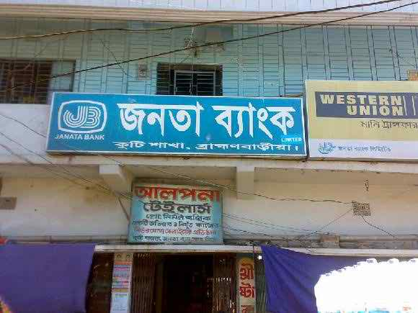
শতকরামুনাফা অর্থ প্রতি শত বা $\frac{১}{১০০}$ অংশ। শতকরা কে $\%$ চিহ্ন দ্বারা প্রকাশ করা হয়।
১০০ টাকায় ১০ টাকা মুনাফা অর্থ ১০% ।

Slide 9
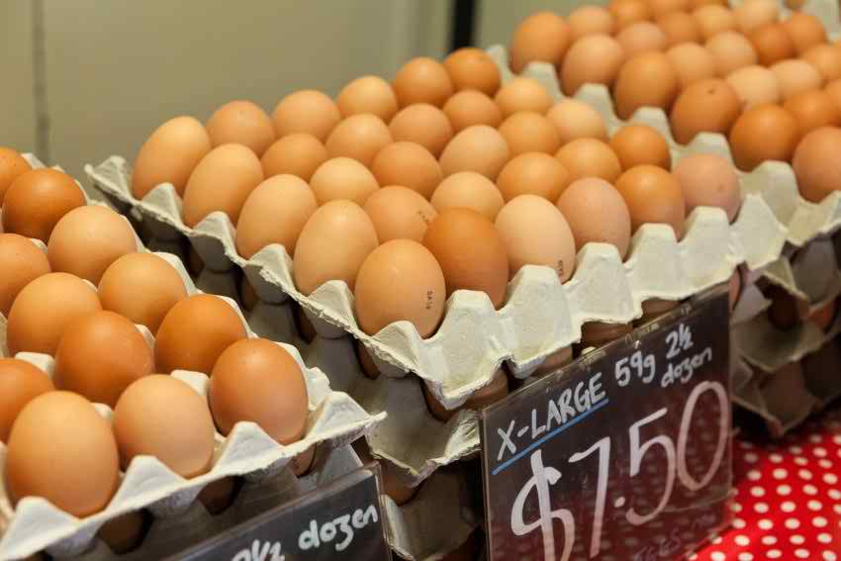
১ হালির ক্রয়মূল্য ২৫ টাকা
২ হালির বিক্রয়মূল্য ৫৬ টাকা
লাভ কত ?
১ টাকায় লাভ কত?
১০০ টাকায় লাভ কত
সমস্যা সমধান

Slide 10
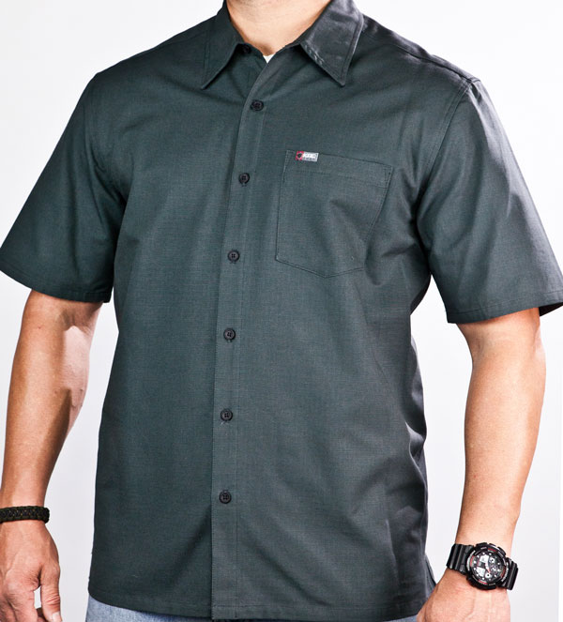
ক্রয়মূল্য ৬০০ টাকা
বিক্রয়মূল্য ৫৫২ টাকা
ক্ষতি কত ?
১ টাকায় ক্ষতি কত?
১০০ টাকায় ক্ষতি কত
আরও একটি সমস্যা সমধান

Slide 11
দলীয় কাজ
এক জন দোকান্দার ৬০০ টাকা দিয়ে একটি জামা ক্রয় করে জামাটি ৬৬০ টাকা দিয়ে বিক্রি করল। শতকরা কত লাভ বা ক্ষতি হল ?

Slide 12
মূল্যায়ন
শতকরা অর্থ কি?
লাভ = কি?
ক্ষতি = কি?
একটি জামা ৫৫০ টাকায় ক্রয় করে ৫৮৩ টাকায় বিক্রয় করলে কত টাকা লাভ হবে?
১ কেজি আপেল ২৪৫ টাকায় ক্রয় করে প্রতি কেজি ২৩০ টাকায় বিক্রয় করলে কত ক্ষতি হবে?
উত্তরঃ-
প্রতি শত
বিক্রয়মূল্য – ক্রয়মূল্য
ক্রয়মূল্য – বিক্রয়মূল্য
৩৩ টাকা লাভ হবে
৫ টাকা ক্ষতি হবে

Slide 13
বাড়ীর কাজ
একজন ব্যক্তি ৭৫০ টাকা মন দরে ধান ক্রয় করে ৮০০ টাকায় বিক্রয় হল।
ক) এক মন ধানে কত লাভ হবে?
খ) শতকরা কত লাভ হবে?
গ) উক্ত ধান ৭০০ টাকায় বিক্রয় করলে শতকরা কত লাভ বা ক্ষতি হবে?

Slide 14
ধন্যবাদ

